Slide 1
2.2.1减数分裂与受精作用(第一课时）
广州市执信中学 兰文琦

Slide 2
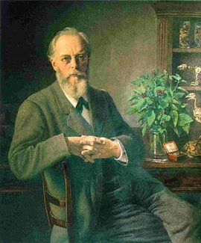
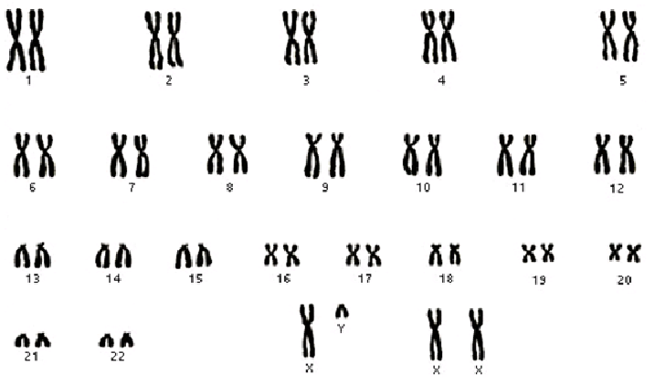
魏斯曼天才般的预测:
在精子和卵细胞成熟的过程中，必然有一个特殊的过程，使染色体的数目减少一半，为体细胞染色体数目的一半。
父方
46
46
母方
（减数分裂）
23
23
精子
受精
卵细胞
46
受精卵
（有丝分裂）
46
子代
魏斯曼(1834---1914)
August Weismann，德国动物学家
减数分裂如何实现染色体数目减半呢？
Notes:
魏斯曼的这一预言不是空穴来风，而是科学家在对大量事实进行观察、分析的基础上，凭借敏锐的洞察力所做的大胆推测，是在事实与经验基础上的真知灼见。
19世纪80年代末，鲍维里(T. Boveri. 1862—1915 )报道说，动物体配子在形成过程中染色体数目减少一半，不久斯特拉斯伯格在植物细胞中也发现了这种现象。1905年，法默(J. R. Farmer, 1865—1944)和穆尔(J. E. Moore, 1870—1947 )把进行有性生殖的生物的生殖细胞通过分裂使染色体数目减半的分裂方式称为减数分裂，这样就既明确了核在两代个体间保持了连续性，也明确了染色体在减数分裂过程中减少一半，通过受精在下一代又恢复原来数目的现象。

Slide 3
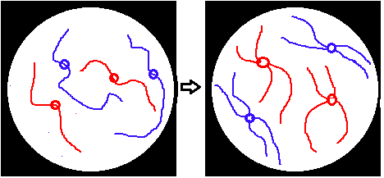
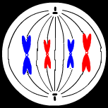
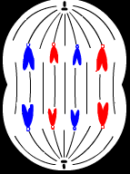
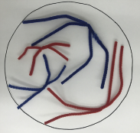
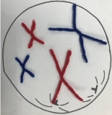
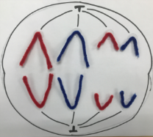
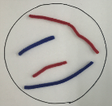
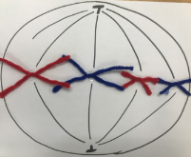
思考：有丝分裂中染色体发生了哪些行为变化？分裂前后染色体数目是否发生改变？
后期着丝粒分裂，姐妹染色单体分离
末期结束时，细胞一分为二
4N
2N
间期
前期
中期
后期
末期
0
视频

Slide 4
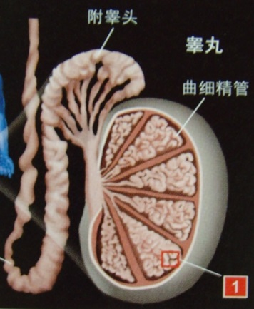
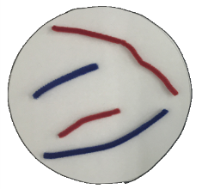
试一试：建立减数分裂过程中染色体变化的模型
（7min）
模拟建构提示：
1、雄性睾丸的曲细精管中含有精原细胞，能通过减数分裂产生精细胞，经过复杂变形后成为精子。例如含有2对4条染色体的精原细胞，经过减数分裂能产生含有2条染色体的精细胞。关键思考：如何实现精细胞染色体数目减半？2、用红/蓝颜色的扭扭棒表示来自父方或母方的染色体，猜想减数分裂过程中染色体的数目和行为的变化情况，尝试用扭扭棒在白纸上摆放出来。
?
染色体数目减半
减数分裂
精细胞
精原细胞

Slide 5
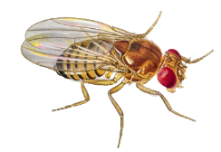
观察与发现
Q:仔细观察左侧雌果蝇体细胞和配子染色体示意图，思考配子的4条染色体是从体细胞的8条染色体中随机选取的吗？
一对III号同源染色体
配子的染色体是由体细胞的每对染色体中的一条组合而成的。
体细胞
同源染色体
配子
形态：
来源：
形状和大小一般都相同
一条来自父方，一条来自母方（为了研究方便，一般用不同颜色标明）
减数分裂过程中，同源染色体分离，分别进入不同配子中。
Notes:
以模式生物果蝇为材料，果蝇体细胞染色体数目为8条，数量少，易观察。
果蝇中的两条Ⅱ（或Ⅲ或Ⅳ）号染色体大小形态相同，分别来自父方和母方，这样的染色体称为同源染色体。减数分裂最核心的就是将同源染色体平分。

Slide 6
试一试：建立减数分裂过程中染色体变化的模型
模拟建构提示：
1、雄性睾丸的曲细精管中含有精原细胞，能通过减数分裂产生精细胞，经过复杂变形后成为精子。例如含有2对4条染色体的精原细胞，经过减数分裂能产生含有2条染色体的精细胞。关键思考：如何实现精细胞染色体数目减半？2、用红/蓝颜色的扭扭棒表示来自父方或母方的染色体，猜想减数分裂过程中染色体的数目和行为的变化情况，尝试用扭扭棒在白纸上摆放出来。
（同源染色体分离）
染色体数目减半
减数分裂
精细胞
精原细胞

Slide 7
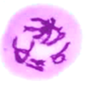
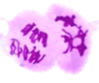
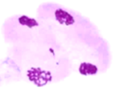
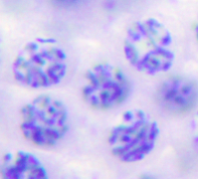
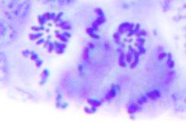
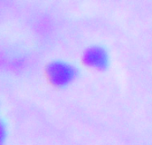
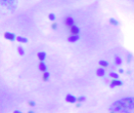
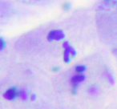
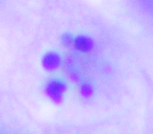
实验结果
玉米花粉母细胞减数分裂图像
姐妹染色单体体分离
蝗虫精母细胞减数分裂图像
染色体数目明显变少
1
减数分裂过程中，染色体复制 次，细胞连续分裂 次。
2

Slide 8
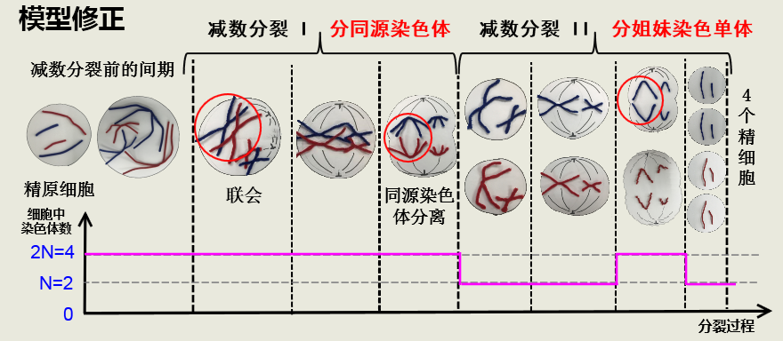
模型修正
联会

Slide 9
模型修正
(2min)

Slide 10
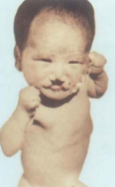
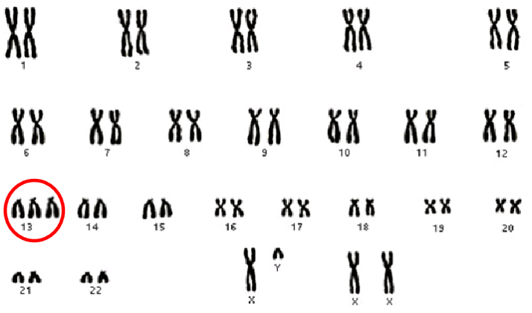
模型运用
资料分析一：正常人的体细胞中23对染色体，有一种叫做“13三体综合征”的遗传病，该病的患者常表现出较严重的畸形和智力发育障碍。新生儿中的发病率约为1:25000。对患者进行染色体检查，发现患者的13号染色体不是正常的1对，而是3条。
思考并讨论：
请结合减数分裂染色体变化模型，从精子或卵细胞形成角度分析13三体综合征的形成原因。
（假设小号染色体为13号染色体，请尝试用模型摆放解释可能原因。）
13三体综合征患者及其染色体构成示意图

Slide 11
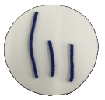
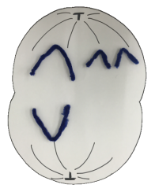
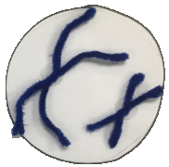
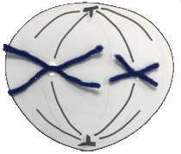
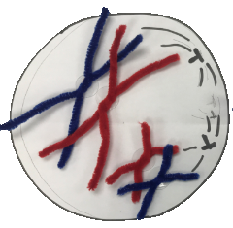
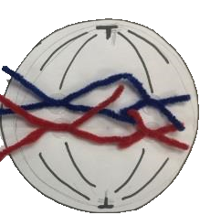
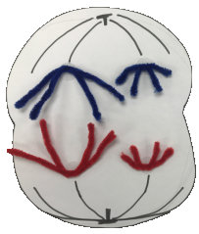
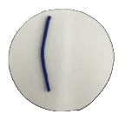
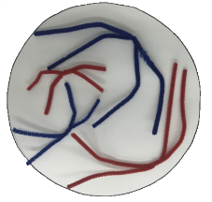
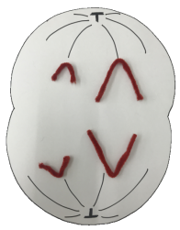
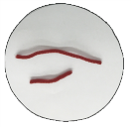
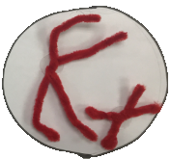
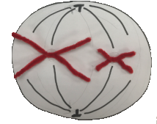
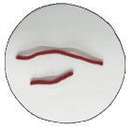
含有2条13号染色体的异常配子
模型运用
减数分裂I 分同源染色体
减数分裂II 分姐妹染色单体
可能原因：精卵形成过程中，减数分裂II过程异常，姐妹染色单体分离后形成的2条染色体移向同一侧。

Slide 12
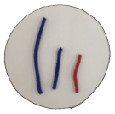
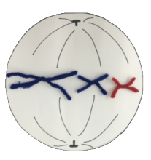
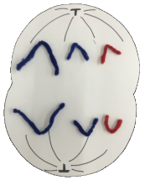
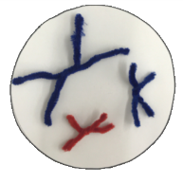
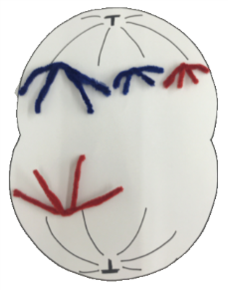
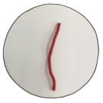
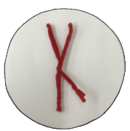
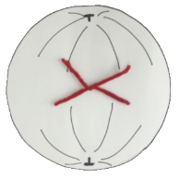
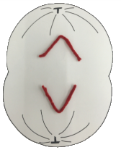
模型运用
思考：哪种异常情况对配子的影响更大？
异常配子，含有2条13号染色体
减数分裂I 分同源染色体
减数分裂II 分姐妹染色单体
② 可能原因：精卵形成过程中，减数分裂I过程异常，同源染色体未分离，移向同一侧。

Slide 13
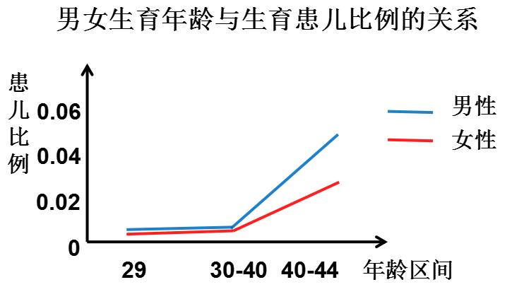
与社会联系
资料分析二：右图为21三体综合征患儿出生比例与父母生育年龄的关系图。
思考：通过右图可得什么结论？给我们怎样的启示？
患儿比率随父母生育年龄递增。提倡适龄生育。
资料分析三：不良的生活习惯（如滥服药物，长期接触毒性化学物质等）会导致形成配子过程染色体不容易分离，导致21三体综合征。
思考：通过上述资料以及结合本节课所学可以得到什么启示？
应注意养成良好生活习惯，健康生活。

Slide 14
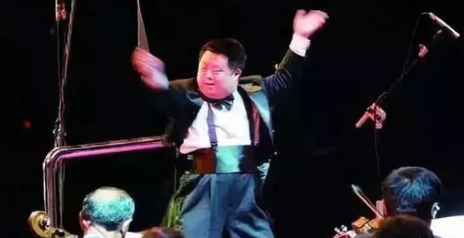
与社会联系
资料分析四：“天才”指挥家舟舟出生于1978年4月1日，患有21三体综合征，智力严重低下，但对音乐很有感觉，喜欢当乐团指挥。自1999年起与国外十余家交响乐团合作演出数十场，每每获得全场热烈的掌声。
思考：通过舟舟例子，请同学们思考应如何对待21三体综合征患者？
给予他们更多的关爱、呵护与尊重。

Slide 15
各小组完成模型构建及修正，积极分享与表达。
交流与表达

Slide 16
谢 谢！

Slide 17
联会：指减数分裂过程中同源染色体两两配对的现象。
四分体：指联会后的每对同源染色体含有4条姐妹染色单体，叫作四分体。
模式图
1个四分体 = 1对同源染色体
= 2条染色体
= 4条姐妹染色单体
= 4个DNA
减数分裂I前期
联会行为是判断同源染色体的关键

